Slide 1
شفاء أعميان

Slide 2
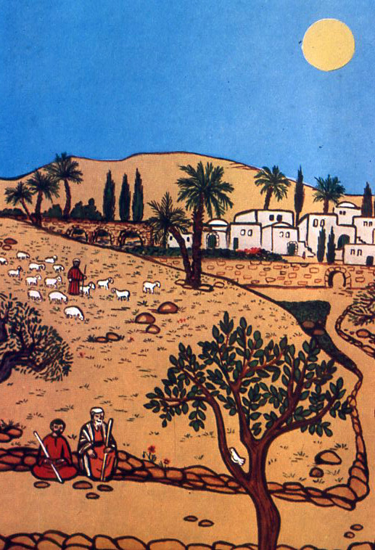
كان يوجد رجلان جالسان عاى حافة الطريق ينساب بين التلال والأشجار ويؤدي الى مدينة ذات بيوت كبيرة ولكن الرجلين لم يريا الطريق ولا التلال ولا الأشجار ولا البيوت

Slide 3
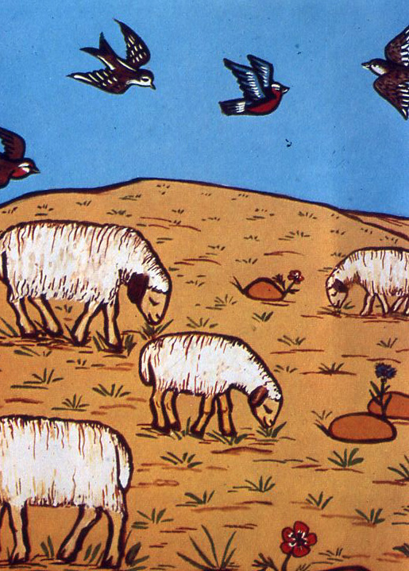
وكانت الطيور تطير فوقهما في السماء الزرقاء ولكنهما لم يرياهما مكانت الخراف ترعى العشب الأخضر على منحدر التلال خلفهما والنمل الصغير يطوف بين الحجارة بقربهما ولكنهما لم يرياها

Slide 4
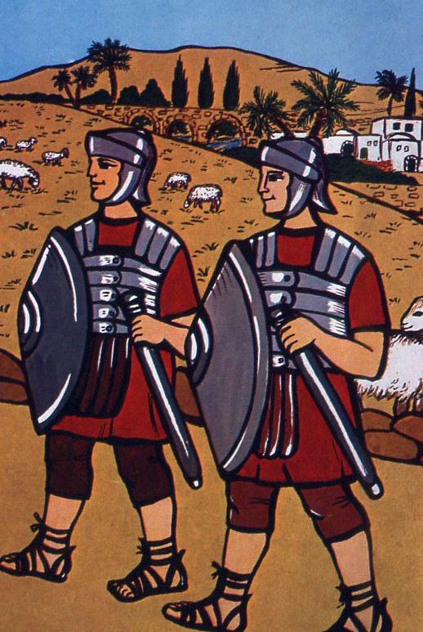
وكان الجنود أحيانا بخوذاتهم اللامعة وسيوفهم ودروعهم يمرون على الطريق ولكنهما لم يرياهم

Slide 5
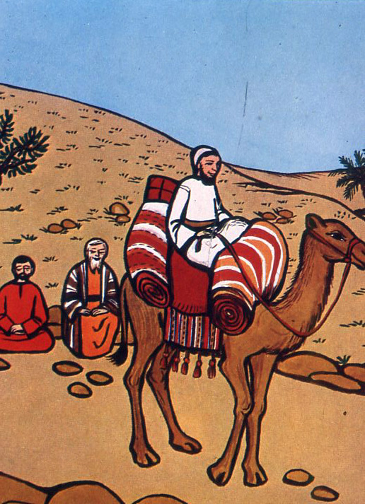
وكان التجار يمرون أحيانا على جمالهم المحملة بالأمتعة ولكنهما لم يرياهم.

Slide 6
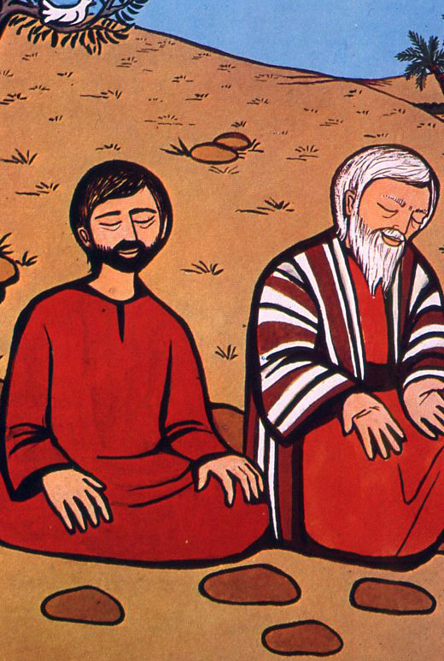
وكان الرجلان لا يستطيعان أن يريا للقيام بأي عمل وكسب المال لشراء الطعام وما يحتجان اليه من ثياب لأنهما كانا أعميين.

Slide 7
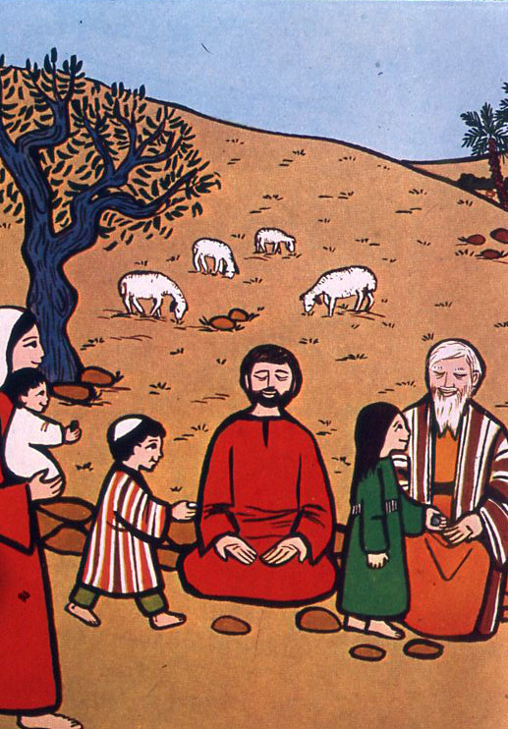
لذلك كانا كل يوم يجران حالهما الى حافة الطريق ويجلسان هناك وكان المارة في ذلك الطريق يروهما وأحيانا يتحننون عليهما ويعطوهما بعض القروش.

Slide 8
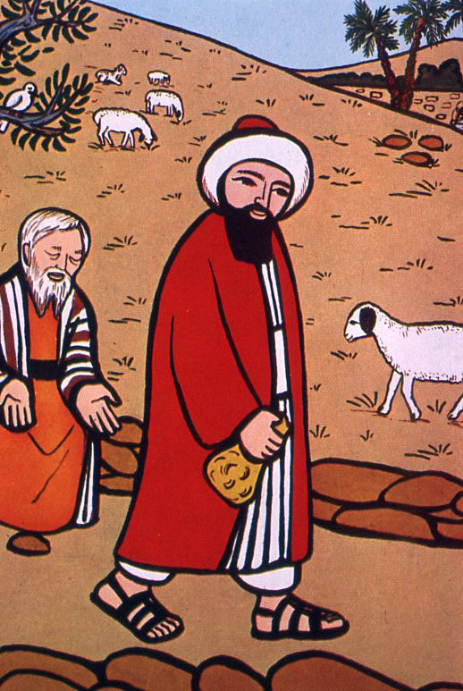
وأحيانا لا يتحننون عليهما ولا يتصدق أحد عليهما بقرش

Slide 9
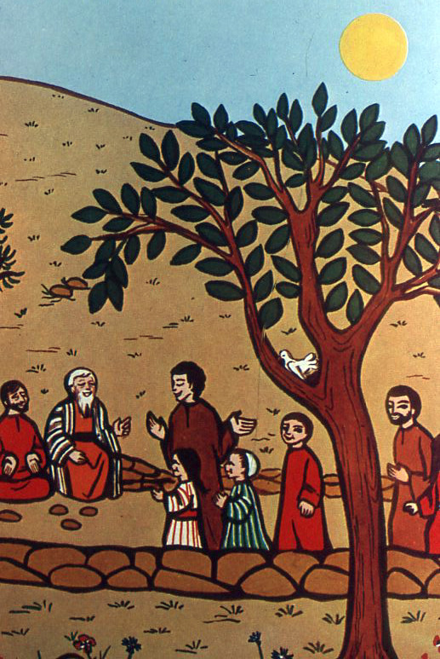
وفي أحد الأيام أحس الأعميان بضجة شديدة وسمعا أصوات أقدام آتية على الطريق من المدينة فقال لهما أناس من الجمع: ” هوذا يسوع الناصري لقد شفى عددا من الناس كانوا مرضى.

Slide 10
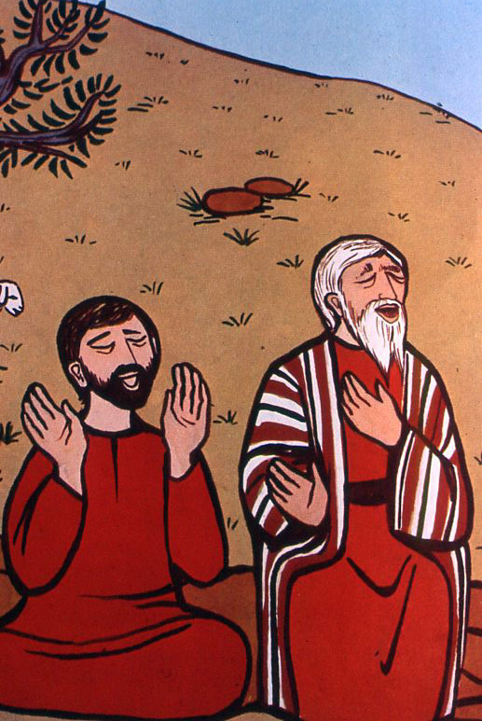
فأخذ الأعميان يصيحان:“ ارحمنا يا رب يا ابن داود أرحمنا يا يسوع الناصري أرحمنا.

Slide 11
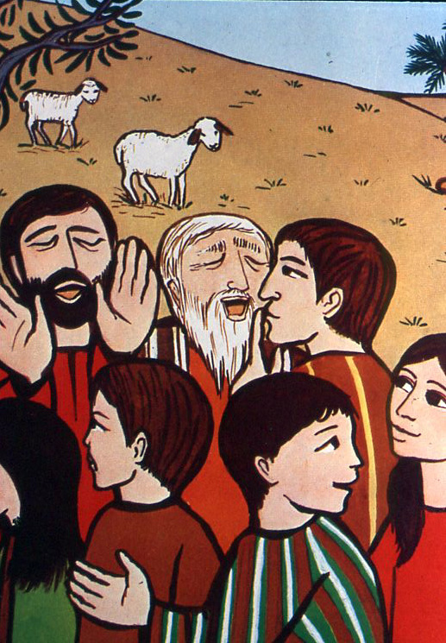
فتقدم منهما بعض من الجمع وقالوا لهما : أخفضا صوتكما لا تصيحا هكذا أهدأ !

Slide 12
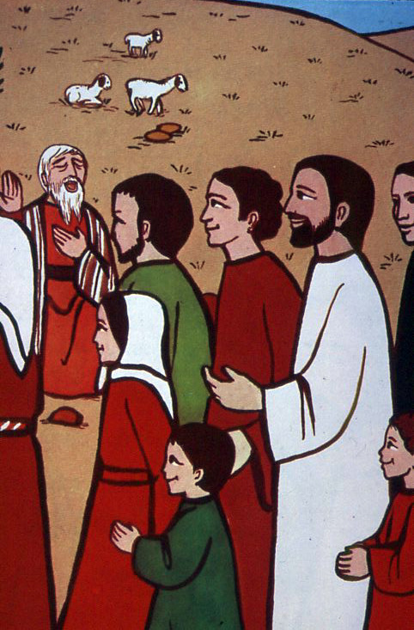
فاجاب الأغميان :طأهدأوا أنتم ثم تابعا صياحهما بصوت أشد ” ارحمنا يا رب يا ابن داود ارحمنا فتوقف يسوع وقال :“ تعاليا الى ههنا الي“

Slide 13
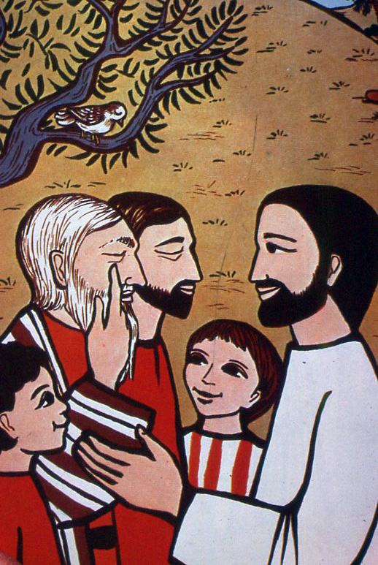
فشق الأعميان طرقهما بين الجمع وتوجها الى مصدر الصوت
فسألهما يسوع :“ ماذا تريدان أن أفعل لكما؟ فأجاب الأعميان يا رب أجعلنا نبصر

Slide 14
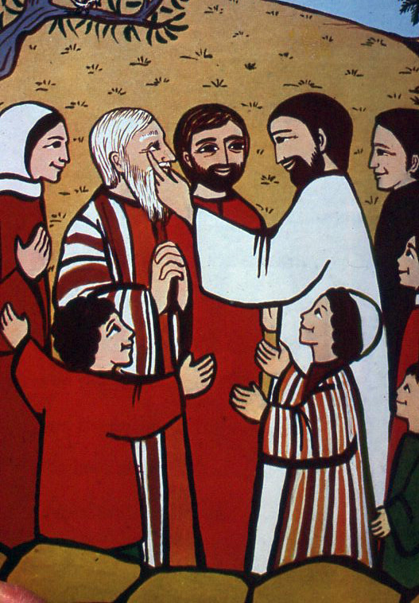
فرفع يسوع يده ولمس أعينهما وللحال زال العمى عنهما واستطاعا أن يبصرا وكان أول ما أبصراه هو وجه يسوع اللطيف المبتسم

Slide 15
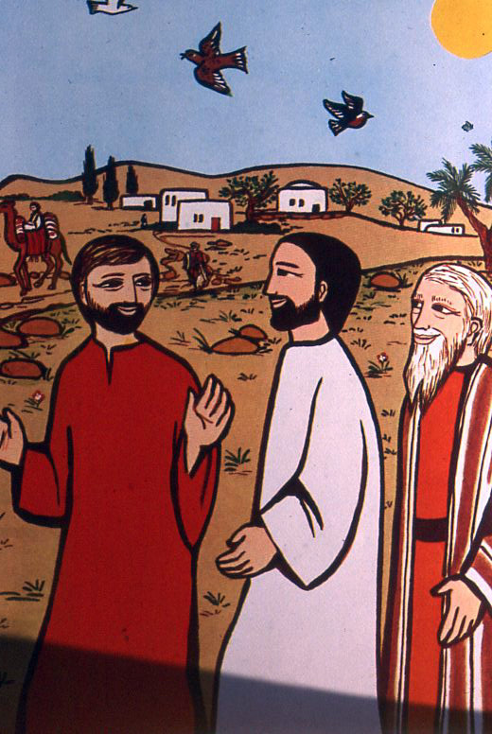
فهتفا قائلين : لك الشكر يا ابن داود وعندما تابع يسوع سيره تبعاه فرحين لأنهما أصبحا يستطيعان رؤية التجار والجنود والنمل والخراف والطيور في السماء الزرقاء والبيوت والأشجار والتلال والطريق وأحسن من هذه كاها استطاعا رؤية وجه يسوع

